Slide 1
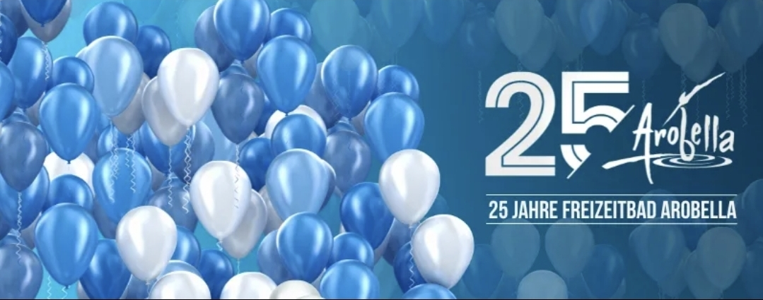










bis
90°C
Di. 19.05. – Mo. 25.05.2026
Birken-
Sauna
Panorama-
Sauna
bis
85°C
Sauna:
Panorama
Aufguss:
Sauna:
Panorama
Aufguss:
Sauna:
Birken
Aufguss:
Sauna:
Panorama
Aufguss:
Sauna:
Panorama
Aufguss:
Sauna:
Panorama
Aufguss:
Eukalyptus
Grapefruit
Mandarine
Ananas
Sanddorn
Sanddorn
Kirsche
Eisbeere
Apfel
Anis Fenchel
Limette
11 Uhr
13 Uhr
15 Uhr
17 Uhr
19 Uhr
21 Uhr
12 Uhr
14 Uhr
16 Uhr
18 Uhr
20 Uhr
22 Uhr
Sauna:
Birken
Aufguss:
Sauna:
Birken
Aufguss:
Sauna:
Birken
Aufguss:
Sauna:
Panorama
Aufguss:
Sauna:
Panorama
Aufguss:
Sauna:
Birken
Aufguss:
Blaubeere
Lavendel
Birkensud
Wildhonig
Eukalyptus
Tigerminze
Blaubeere
Lavendel
Birkensud
Wildhonig
Birkensud
Sanfter Aufguss Normaler Aufguss Intensiver Aufguss Honigcreme als
mit Musik kostenlose Beigabe

